Slide 1
计算机组成与体系结构
第5章 指令系统

Slide 2
·
·
软件
指令系统
硬件

Slide 3
指令系统是从程序设计者看到的机器的主要属性，是软、硬件的主要界面。
指令系统是软件与硬件分界面的一个主要标志；
指令系统是软件与硬件之间互相沟通的桥梁；
指令系统与软件之间的语义差距越来越大；
指令系统的设计主要包括指令的功能（操作类型、具体操作内容）和指令格式的设计。

Slide 4
本章内容：
指令系统结构层定义
存储模式
寄存器组织
数据类型
指令
指令设计
指令格式
地址码设计
操作码设计
指令长度设计
基本寻址方式
CISC 与 RISC
典型指令系统
Intel CPU 指令系统
MIPS 指令系统

Slide 5
计算机组成与体系结构
第5章 指令系统
5.1 指令系统概述

Slide 6
5.1 指令系统概述
程序： 由一系列有时间顺序、有逻辑关系的指令构成。
指令：控制计算机硬件完成指定基本操作的命令，是用户使用计算机、计算机本身运行的最小单位。
指令系统、指令集(Instruction Set)： 能被一台计算机执行的全部指令的集合。

Slide 7
5.1 指令系统概述
机器指令、助记符指令
例：Intel 系统指令
助记符指令 | 机器指令 |  |  | 指令长度
ADD AX, 1234H | 0000 0101 | 0011 0100 | 0001 0010 | 3字节
CALL WORD PTR [BX] | 1111 1111 | 0001 0111 |  | 2字节

Slide 8
5.1 指令系统概述
指令系统结构层的作用：
Instruction System Architecture，ISA
高级语言 源程序
汇编语言 源程序
操作系统层
编译程序
汇编程序
机器指令程序
软件
指令系统结构层
通过微程序 或硬件执行 机器指令程序
硬件
微体系结构层

Slide 9
5.1 指令系统概述
设计、评价指令系统需考虑的问题：
完备性：指令齐全、编程方便
高效性：占主存空间小，运行速度快
规整性
兼容性：向后兼容

Slide 10
5.1 指令系统概述
指令系统设计内容：
指令的功能：由计算机的功能确定
指令的格式：
计算机字长
存储器容量、存储模式
寄存器组织
数据类型
硬件结构复杂度
运算性能

Slide 11
计算机组成与体系结构
第5章 指令系统
5.2 指令系统结构层定义

Slide 12
本节内容
指令系统结构层定义
存储模式
寄存器组织
数据类型
指令

Slide 13
5.2.1 存储模式
存储模式
存储器结构
特殊存储区（堆栈、……）
数据存储顺序
边界对齐

Slide 14
5.2.1 存储模式 1. 数据存储顺序
大端存储（Big-Endian Ordering） 最低有效字节存储在最高地址位置
小端存储（Little-Endian Ordering） 最低有效字节存储在最低地址位置
【例】32位的十六进制数据12345678H，在以字节编址的主存空间4000H开始位置存储：
表5.1 数据存储顺序
地址（十六进制） | 大端存储 | 小端存储
4000 | 12 | 78
4001 | 34 | 56
4002 | 56 | 34
4003 | 78 | 12

Slide 15
5.2.1 存储模式 1. 数据存储顺序
大端存储（Big-Endian Ordering） 最低有效字节存储在最高地址位置
IBM S370/390、Motorola 680x0、大部分RISC
优点：
字符串分类
十进制/ASCII字符打印
一致的次序：整数和字符串
小端存储（Little-Endian Ordering） 最低有效字节存储在最低地址位置
Intel 80x86、Pentium、VAX、Alpha
优点：
整数地址转换
算术运算

Slide 16
西电版P176, 习题5.14 / 高教版P221, 习题5.8
对下列数据结构，给出数据在以字节编址主存中以大端和小端方式存储的位置情况。（32位机）
struct {
double i; //0x1112131415161718
} s1;
struct {
int i; //0x11121314
int j; //0x15161718
} s2;
struct {
short i; //0x1112
short j; //0x1314
short k; //0x1516
short l; //0x1718
} s3;

Slide 17
西电版P176, 习题5.14 / 高教版P221, 习题5.8
对下列数据结构，给出数据在以字节编址主存中以大端和小端方式存储的位置情况。
大端存储
…
11
12
13
14
15
16
17
18
…
小端存储
…
18
17
16
15
14
13
12
11
…
struct {
double i;
//0x1112131415161718
} s1;
i
i
i+1
i+1
i+2
i+2
i+3
i+3
i+4
i+4
i+5
i+5
i+6
i+6
i+7
i+7

Slide 18
西电版P176, 习题5.14 / 高教版P221, 习题5.8
对下列数据结构，给出数据在以字节编址主存中以大端和小端方式存储的位置情况。
大端存储
…
11
12
13
14
15
16
17
18
…
小端存储
…
14
13
12
11
18
17
16
15
…
struct {
int i; //0x11121314
int j; //0x15161718
} s2;
i
i
i+1
i+1
i+2
i+2
i+3
i+3
j
j
j+1
j+1
j+2
j+2
j+3
j+3

Slide 19
西电版P176, 习题5.14 / 高教版P221, 习题5.8
对下列数据结构，给出数据在以字节编址主存中以大端和小端方式存储的位置情况。
大端存储
…
11
12
13
14
15
16
17
18
…
小端存储
…
12
11
14
13
16
15
18
17
…
struct {
short i; //0x1112
short j; //0x1314
short k; //0x1516
short l; //0x1718
} s3;
i
i
i+1
i+1
j
j
j+1
j+1
k
k
k+1
k+1
l
l
l+1
l+1

Slide 20
5.2.1 存储模式 2. 边界对齐
以小端模式存储数据 0807060504030201H 的情况：
8字节 |  |  |  |  |  |  |  | 地址
 |  |  |  |  |  |  |  | 24
 |  |  |  |  |  |  |  | 16
08H | 07H | 06H | 05H | 04H | 03H | 02H | 01H | 8
 |  |  |  |  |  |  |  | 0
(a) 边界对齐的字
8字节 |  |  |  |  |  |  |  | 地址
 |  |  |  |  |  |  |  | 24
 |  |  |  | 08H | 07H | 06H | 05H | 16
04H | 03H | 02H | 01H |  |  |  |  | 8
 |  |  |  |  |  |  |  | 0
(b) 边界未对齐的字

Slide 21
5.2.1 存储模式 2. 边界对齐
以小端模式存储数据 0807060504030201H 的情况：
8字节 |  |  |  |  |  |  |  | 地址
 |  |  |  |  |  |  |  | 40
 |  |  |  |  |  |  | 01H | 32
 |  |  |  |  |  | 02H | 01H | 24
 |  |  |  | 04H | 03H | 02H | 01H | 16
08H | 07H | 06H | 05H | 04H | 03H | 02H | 01H | 8
 |  |  |  |  |  |  |  | 0
(c) Pentium4中边界对齐的数据存储

Slide 22
5.2.1 存储模式 3. 堆栈（Stack）
堆栈（Stack）：后入先出，Last In First Out
PUSH、POP指令
隐含寻址
管理堆栈：三个地址寄存器
堆栈指针（Stack Pointer）
堆栈基址（Stack Base）
堆栈界限（Stack Limit）
堆栈的典型应用：
表达式的解析
程序的递归嵌套
……
作为临时存储区域
CALL指令，保存返回地址
调用过程时，传递参数
过程内的局部变量

Slide 23
5.2.1 存储模式 3. 堆栈（Stack）
相对地址
SL |  | 0
 | …
SP | F
 | E
 | D
 | C
 | B
SB | A | 2^{m}-1
堆栈的基本操作
相对地址
SL |  | 0
 | …
SP | E
 | D
 | C
 | B
SB | A | 2^{m}-1
(SP)-1→SP
(R1)→M_{SP}
相对地址
SL |  | 0
 | …
SP | D
 | C
 | B
SB | A | 2^{m}-1
PUSH R1
压栈操作后
M_{SP}→(R1)
(SP)+1→SP
POP R1
弹出操作后

Slide 24
5.2.1 存储模式 3. 堆栈（Stack）
防止堆栈操作错误：
堆栈大小要按需求设置得足够大。
用户对堆栈的压栈和弹出操作要成对进行，以防止堆栈溢出。
最好将系统堆栈和用户堆栈分开，以免用户破坏系统对堆栈的正常使用。

Slide 25
5.2.1 存储模式 4. 冯·诺依曼结构和哈佛结构
 | 地址
 | 0
程序区
数据区
 | 2^{n}-1
 | 地址
 | 0
程序区
 | 2^{n}-1
指令存储器
 | 地址
 | 0
数据区
 | 2^{n}-1
数据存储器
(a) 冯·诺依曼结构
(b) 哈佛结构

Slide 26
5.2.1 存储模式 4. 冯·诺依曼结构和哈佛结构
哈佛结构的优点：
指令存储器只读，设计、控制简单；
避免了数据对程序可能造成的破坏；
利用n位地址可以获得2个2^{n}大小的地址空间。
目前大多数RISC系统采用哈佛结构。

Slide 27
5.2.1 存储模式 5. 加载/存储体系结构
RISC系统，LOAD/STORE结构。

Slide 28
5.2.2 寄存器组织
寄存器定义：
寄存器功能
通用寄存器
专用寄存器： 标志寄存器(Z , S , C , V , P , A , I , T)，……
寄存器所属层次
寄存器规模（数量）
寄存器字长：字节的整数倍 根据：
运算器处理数据的长度
计算机字长

Slide 29
5.2.3 数据类型
数值数据
带符号数、无符号数
定点整数、定点小数
浮点数
BCD数
非数值数据
逻辑数据（布尔值）
指针（地址）
文字：字符、字符串、汉字编码
图像

Slide 30
5.2.4 指令
指令的典型分类：
数据传送类
算术运算类
逻辑运算类
数据转换类
输入/输出类
系统控制类
程序控制类
指令设计

Slide 31
5.2.4 指令 1. 数据传送类
完成源操作数与目的操作数之间的复制。
指定源和目的操作数的位置。
存储器
根据寻址方式，计算存储器地址：
如果地址指的是虚拟存储器，则将虚地址转换实际存储器地址，确定所寻找的项是否在Cache中；
如果不是，向存储器模块发存取命令。
寄存器
堆栈
指明将要传送数据的长度；
为每个操作数指定相应的寻址方式。

Slide 32
5.2.4 指令 2. 算术运算类
加、减、乘、除
定点有符号整数、浮点数、压缩十进制数
单操作数指令
有符号数的绝对值（Absolute）
求操作数的相反数（Negate）
递增操作数（Increment）
递减操作数（Decrement）
由ALU完成

Slide 33
5.2.4 指令 3. 逻辑运算类
按位运算：
表5.4 基本逻辑操作
A | B | NOT A | A AND B | A OR B | A XOR B | A==B
0 | 0 | 1 | 0 | 0 | 0 | 1
0 | 1 | 1 | 0 | 1 | 1 | 0
1 | 0 | 0 | 0 | 1 | 1 | 0
1 | 1 | 0 | 1 | 1 | 0 | 1

Slide 34
5.2.4 指令 3. 逻辑运算类
移位和循环运算：
逻辑左移/
算数左移：
·
·
·
·
·
·
·
·
0
CF
算数右移：
·
·
·
·
·
·
·
·
CF
逻辑右移：
0
·
·
·
·
·
·
·
·
CF

Slide 35
5.2.4 指令 3. 逻辑运算类
移位和循环运算：
不带进位循环左移：
·
·
·
·
·
·
·
·
CF
不带进位循环右移：
·
·
·
·
·
·
·
·
CF
CF
带进位循环左移：
·
·
·
·
·
·
·
·
·
CF
带进位循环右移：
·
·
·
·
·
·
·
·
·

Slide 36
5.2.4 指令 4. 数据转换类
完成对数据格式进行转换操作
如：Intel处理器的十进制数据调整指令 AAA、AAS、AAD、AAM、DAA、DAS

Slide 37
5.2.4 指令 5. 输入输出类
完成主机与外围设备之间的信息交换
输入/输出数据
主机向外设发控制命令
主机了解外设的工作状态
输入输出的方式
存储映射的编程控制I/O方式：统一编址
MOV 指令
分立的编程控制的I/O方式：独立编址
IN 指令
OUT 指令
DMA方式
I/O处理机方式
通道处理机方式

Slide 38
5.2.4 指令 6. 系统控制类
通常是特权指令
由操作系统或系统软件使用
在多用户、多任务计算机系统中，必须设置特权指令
主要用于系统资源的分配和管理
检测用户的访问权限
修改虚拟存储器中的段表、页表
改变系统工作模式
任务的创建与切换
……
在某些多用户计算机系统中，为了统一管理各外围设备，输入/输出指令也被列为特权指令

Slide 39
5.2.4 指令 7. 程序控制类
转移指令
循环控制指令
过程调用和返回指令
程序自中断指令

Slide 40
5.2.4 指令 7. 程序控制类
1）转移指令
无条件转移指令： 【例】Intel处理器的JMP指令
条件转移指令：对设定条件进行测试，仅当条件满足时，进行转移，否则程序继续顺序执行。 转移条件：
进位标志
结果为零标志
正负标志
溢出标志
奇偶标志
……

Slide 41
5.2.4 指令 7. 程序控制类
2）循环控制指令
可以通过条件转移指令实现循环程序设计
有些计算机为了提高指令系统的效率，专门设置了循环控制指令 【例】x86中的LOOP指令
循环控制指令是具有复合功能的指令
格式： LOOP 目的地址
目的地址
ECX ← ECX-1
ECX=0?
N
Y

Slide 42
5.2.4 指令 7. 程序控制类
3）过程调用和返回指令
过程机制涉及的基本指令：
由目前位置转移到过程的调用指令
由过程返回到调用发生位置的返回指令
图5.10 过程调用示意

Slide 43
5.2.4 指令 7. 程序控制类
3）过程调用和返回指令
过程机制涉及的基本指令：
由目前位置转移到过程的调用指令
由过程返回到调用发生位置的返回指令
过程可以由多个不同位置调用
过程中能再次调用过程，原则上允许过程嵌套到任意深度
每一过程调用与被调用程序中的一次返回相匹配
过程调用的参数传递

Slide 44
5.2.4 指令 7. 程序控制类
4）程序自中断指令
为了在程序调试中设置断点或实现系统功能调用
【例】Intel x86处理机中的软中断指令INT n

Slide 45
计算机组成与体系结构
第5章 指令系统
5.3 指令设计

Slide 46
5.3.1 指令格式
操作码字段（Opcode） | 地址码字段（Addr)
定长操作码
变长操作码: 扩展操作码
基于霍夫曼编码
基于特定规则
依据地址码数量
四地址
三地址
两地址
一地址
零地址
指令长度的设计

Slide 47
5.3.2 地址码设计
地址码字段：
源操作数 | 目的操作数 | 下条指令地址
四地址指令：op rd, rs1, rs2, ni
三地址指令：op rd, rs1, rs2
二地址指令：op rd, rs1
一地址指令：op rd
零地址指令：op

Slide 48
5.3.2 地址码设计
地址码字段：
源操作数 | 目的操作数 | 下条指令地址
四地址指令：op rd, rs1, rs2, ni
; rs1 op rs2 → rd；ni 提供顺序或转移地址
三地址指令：op rd, rs1, rs2
; rs1 op rs2 → rd；PC 提供顺序地址
二地址指令：op rd, rs1
; rd op rs1 → rd；PC 提供顺序地址 或
; rs1 op ACC → rd；PC 提供顺序地址
一地址指令：op rd
零地址指令：op

Slide 49
5.3.2 地址码设计
地址码字段：
源操作数 | 目的操作数 | 下条指令地址
四地址指令：op rd, rs1, rs2, ni
三地址指令：op rd, rs1, rs2
二地址指令：op rd, rs1
一地址指令：op rd
; rd op ACC → ACC；PC 提供顺序地址 或
; rd 自身操作 → rd；PC 提供顺序地址 或
; 由 rd 提供转移地址
零地址指令：op
; 由操作码指定操作数(隐含寻址) 或
; 无需操作数

Slide 50
5.3.3 操作码设计 1. 定长操作码
指令系统共N条指令，所有指令均用n位编码，
应满足：N≤2^{n}
从2^{n}个编码中选出N个编码，
用来表示N条指令的操作码。
优点：
操作码构造简单，硬件设计简单，译码速度快。
缺点：
操作码占存储空间大；指令规模扩充受限。

Slide 51
5.3.3 操作码设计 2. 变长操作码
变长操作码、扩展操作码 编码方式：
对不同类型的指令操作码用不固定长度的二进制数进行编码。
设计原则：
如果指令字长度固定，则长地址码对应短操作码，操作码长度随地址码长度缩短而增加。
如果指令字长度可变，则以指令使用频度作为设计依据，使用频度高的指令用短码，使用频度低的指令用长码 —— 霍夫曼(Huffman)编码原理。
设计总是从短操作码开始，并要保证当前使用的操作码与未来要扩展的操作码能够有效区分。
原则：短码不能是长码的前缀。

Slide 52
5.3.3 操作码设计 2. 变长操作码
1）基于霍夫曼编码原理设计变长操作码
用SPECint92测试程序对80x86指令使用情况的统计：
序号 | 80x86指令 | 在整数运算测试程序中 各类指令使用的频度（%）
1 | 加载 | 22%
2 | 条件分支 | 20%
3 | 比较 | 16%
4 | 存储 | 12%
5 | 加法 | 8%
6 | 与运算 | 6%
7 | 减法 | 5%
8 | 寄存器-寄存器传送 | 4%
9 | 调用 | 1%
10 | 返回 | 1%
合 计 |  | 95%
使用频度高的指令用短码

Slide 53
5.3.3 操作码设计 2. 变长操作码
1）基于霍夫曼编码原理设计变长操作码
【例5.2】某计算机有10条指令，它们的使用频率分别为0.30、0.20、0.16、0.09、0.08、0.07、0.04、0.03、0.02、0.01。用Huffman树（最优二叉树）对它们的操作码进行编码，并计算平均代码长度。

Slide 54
利用Huffman树进行操作码编码(又称最小概率合并法)
哈夫曼树构造步骤
把所有指令按照操作码在程序中出现的概率大小，自左向右顺序排列。
选取两个概率最小的结点合并成一个概率值是二者之和的新结点，并把这个新结点与其它还没有合并的结点一起形成一个新的结点集合。
在新结点集合中选取两个概率最小的结点进行合并，如此继续进行下去，直至全部结点合并完毕。
最后得到的根结点的概率值为1。
每个新结点都有两个分支，分别用带有箭头的线表示，并分别用一位代码“0”和“1”标注。
从根结点开始，沿箭头所指方向寻找到达属于该指令概率结点的最短路径，把沿线所经过的代码排列起来就得到了这条指令的操作码编码。

Slide 55
【例5.2】某计算机有10条指令，它们的使用频率分别为0.30、0.20、0.16、0.09、0.08、0.07、0.04、0.03、0.02、0.01。用Huffman树（最优二叉树）对它们的操作码进行编码，并计算平均代码长度。
0.30
0.20
0.16
0.09
0.08
0.07
0.04
0.03
0.02
0.01
I₁
I₂
I₃
I₄
I₅
I₆
I₇
I₈
I₉
I₁₀

Slide 56
1.00
0.39
0.61
0.19
0.10
0.31
0.06
0.15
0.03
0.30
0.20
0.16
0.09
0.08
0.07
0.04
0.03
0.02
0.01
I₁
I₂
I₃
I₄
I₅
I₆
I₇
I₈
I₉
I₁₀

Slide 57
1.00
0
1
0.39
1
0
0.61
0.19
0.20
0
1
0
I₂
0.10
0.31
0.09
0
1
I₄
0
0.06
1
0
1
0.15
1
0.03
1
0
1
0
0.30
0.16
0.08
0.07
0.04
0.03
0.02
0.01
I₁
I₃
I₅
I₆
I₇
I₈
I₉
I₁₀

Slide 58
1.00
【例5.2】某计算机有10条指令，它们的使用频率分别为0.30、0.20、 0.16、0.09、0.08、0.07、0.04、 0.03、0.02、0.01。用 Huffman树对它们的 操作码进行编码，并 计算平均代码长度。
0
1
0.39
1
0
0.61
0.19
0.20
0
0
I₂
1
0.10
0.31
0.09
0
1
I₄
0.06
0
1
0
1
0.15
0.03
1
1
0
1
0
0.30
0.16
0.08
0.07
0.04
0.03
0.02
0.01
I₁
I₃
I₅
I₆
I₇
I₈
I₉
I₁₀
指令 | I₁ | I₂ | I₃ | I₄ | I₅ | I₆ | I₇ | I₈ | I₉ | I₁₀
编码 | 11 | 01 | 101 | 001 | 1001 | 1000 | 0001 | 00001 | 000001 | 000000
码长 | 2 | 2 | 3 | 3 | 4 | 4 | 4 | 5 | 6 | 6
1001

Slide 59
【例5.2】某计算机有10条指令，它们的使用频率分别为0.30、0.20、0.16、0.09、0.08、0.07、0.04、0.03、0.02、0.01。用Huffman树（最优二叉树）对它们的操作码进行编码，并计算平均代码长度。
指令 | I₁ | I₂ | I₃ | I₄ | I₅ | I₆ | I₇ | I₈ | I₉ | I₁₀
概率 p_{i} | 0.3 | 0.2 | 0.16 | 0.09 | 0.08 | 0.07 | 0.04 | 0.03 | 0.02 | 0.01
编码 | 11 | 01 | 101 | 001 | 1001 | 1000 | 0001 | 00001 | 000001 | 000000
码长 l_{i} | 2 | 2 | 3 | 3 | 4 | 4 | 4 | 5 | 6 | 6
采用Huffman编码法所得到的操作码的平均长度
＝ ＝0.30×2＋0.20×2＋0.16×3＋0.09×3 ＋0.08×4＋0.07×4＋0.04×4＋0.03×5 ＋0.02×6＋0.01×6
＝2.84（位）

Slide 60
5.3.3 操作码设计 2. 变长操作码
1）基于霍夫曼编码原理设计变长操作码
Huffman编码不惟一：
0、1对换
合并次序
只要采用全Huffman编码， 操作码的平均码长肯定是唯一的。

Slide 61
5.3.3 操作码设计 2. 变长操作码
1）基于霍夫曼编码原理设计变长操作码
【例5.3】某计算机中有20条指令的使用频度是80%，80条指令的使用频度是15%，40条指令的使用频度是5%，试设计固定长度和可变长度的编码。
【解】
（1）定长操作码：
20＋80＋40＝140 条指令，8位操作码长度。
从256种编码中选出140种即可。
（2）扩展操作码：

Slide 62
频度 | 条数 | 操作码编码 |  |  | 扩展位数应满足的关系
80% | 20 | 00000 |  |  | 2⁵＝32＞20
 |  | 00001
 |  | 00010
 |  | 00011
 |  | 00100
 |  | 00101
 |  | 00110
 |  | 00111
 |  | 01000
 |  | 01001
 |  | 01010
 |  | 01011
 |  | 01100
 |  | 01101
 |  | 01110
 |  | 01111
 |  | 10000
 |  | 10001
 |  | 10010
 |  | 10011
15% | 80 | 10100 | 000～111 |  | (2⁵-20)×2³＝96＞80
 |  | 10101 | 000～111
 |  | 10110 | 000～111
 |  | 10111 | 000～111
 |  | 11000 | 000～111
 |  | 11001 | 000～111
 |  | 11010 | 000～111
 |  | 11011 | 000～111
 |  | 11100 | 000～111
 |  | 11101 | 000～111
5% | 40 | 11110 | 000～111 | 00～11 | ((2⁵-20)×2³-80)×2²＝64＞40
 |  | 11111 | 000～111 | 00～11
平均操作码长度
＝ 5×80%＋8×15%＋10×5%
＝ 5.7（位）

Slide 63
5.3.3 操作码设计 2. 变长操作码
2）基于特定规则扩展操作码
短码不能是长码的前缀。
0000
0001
……
1110
1111 0000
1111 0001
…………
1111 1110
1111 1111 0000
1111 1111 0001
………………
1111 1111 1110
0000
0001
……
0111
1000 0000
1000 0001
…………
1111 0111
1000 1000 0000
1000 1000 0001
………………
1111 1111 0111
15-15-15 编码方法
图5.7
8-64-512 编码方法
15
特定规则的扩展操作码
8
15
64
15
512

Slide 64
5.3.3 操作码设计 2. 变长操作码
3）根据地址码数量扩展操作码
指令字长度固定
【例5.4】某指令系统的指令长度确定为32位，由三地址、二地址、一地址、零地址指令组成，其中各类指令中地址字段位数如下表，则各类指令的操作码可以设计为几位？各类指令数最多可以是多少？
32bit
 | 操作码 | 地址1(5) | 地址2(5) | 地址3(16)
三地址指令 | 操作码
二地址指令 | 操作码
一地址指令 | 操作码
零地址指令 | 操作码

Slide 65
5.3.3 操作码设计 2. 变长操作码
3）根据地址码数量扩展操作码
【例5.4】
32bit
 | 操作码 | 地址1(5) | 地址2(5) | 地址3(16)
三地址指令 | 操作码
二地址指令 | 操作码
一地址指令 | 操作码
零地址指令 | 操作码
【解】
三地址指令: 操作码6位， 指令数 n₃ ≤ 2⁶-1
双地址指令: 操作码11位，指令数 n₂ ≤ (2⁶-n₃)·2⁵-1
单地址指令: 操作码16位，指令数 n₁ ≤ ((2⁶-n₃)·2⁵-n₂)·2⁵-1
零地址指令: 操作码32位， 指令数 n₀ ≤ (((2⁶-n₃)·2⁵-n₂)·2⁵-n₁)×2¹⁶

Slide 66
5.3.4 指令长度设计
一般原则
短操作码与多地址码字段配合； 长操作码与简单地址码配合。
指令长度一般设计为总线宽度的整数倍。
指令长度为存储器最小可寻址单位的整数倍。
指令长度与机器字长无固定关系。
常用设计方案
定长操作码，变长指令码。 8086，8位定长操作码，1～5字节变长指令码。
变长操作码，定长指令码。
定长操作码，定长指令码。 MIPS，6位定长操作码，32位定长指令码。

Slide 67
西电版P176, 习题5.8 / 高教版P220, 习题5.2
假设某型号的计算机共有14条指令，各条指令的使用频率分别为：0.01、0.15、0.12、0.03、0.02、0.04、0.02、0.04、0.01、0.13、0.15、0.14、0.11、0.03。
试给出定长、只能有两种码长的扩展操作码、霍夫曼编码 三种编码方案，并计算各种方案的平均码长。
【解】
指令 | I₁ | I₂ | I₃ | I₄ | I₅ | I₆ | I₇
概率 | 0.15 | 0.15 | 0.14 | 0.13 | 0.12 | 0.11 | 0.04
指令 | I₈ | I₉ | I₁₀ | I₁₁ | I₁₂ | I₁₃ | I₁₄
概率 | 0.04 | 0.03 | 0.03 | 0.02 | 0.02 | 0.01 | 0.01

Slide 68
定长编码：
指令 | I₁ | I₂ | I₃ | I₄ | I₅ | I₆ | I₇
概率 | 0.15 | 0.15 | 0.14 | 0.13 | 0.12 | 0.11 | 0.04
扩展编码 | 0000 | 0001 | 0010 | 0011 | 0100 | 0101 | 0110
码长 | 4 | 4 | 4 | 4 | 4 | 4 | 4
指令 | I₈ | I₉ | I₁₀ | I₁₁ | I₁₂ | I₁₃ | I₁₄
概率 | 0.04 | 0.03 | 0.03 | 0.02 | 0.02 | 0.01 | 0.01
扩展编码 | 0111 | 1000 | 1001 | 1010 | 1011 | 1100 | 1101
码长 | 4 | 4 | 4 | 4 | 4 | 4 | 4
其操作码的平均码长：H＝4（位）。

Slide 69
两种码长的扩展操作码：
大概率
指令 | I₁ | I₂ | I₃ | I₄ | I₅ | I₆ | I₇
概率 | 0.15 | 0.15 | 0.14 | 0.13 | 0.12 | 0.11 | 0.04
扩展编码
码长
指令 | I₈ | I₉ | I₁₀ | I₁₁ | I₁₂ | I₁₃ | I₁₄
概率 | 0.04 | 0.03 | 0.03 | 0.02 | 0.02 | 0.01 | 0.01
扩展编码
码长
小概率

Slide 70
两种码长的扩展操作码：
大概率
指令 | I₁ | I₂ | I₃ | I₄ | I₅ | I₆ | I₇
概率 | 0.15 | 0.15 | 0.14 | 0.13 | 0.12 | 0.11 | 0.04
扩展编码 | 000 | 001 | 010 | 011 | 100 | 101 | 11000
码长 | 3 | 3 | 3 | 3 | 3 | 3 | 5
指令 | I₈ | I₉ | I₁₀ | I₁₁ | I₁₂ | I₁₃ | I₁₄
概率 | 0.04 | 0.03 | 0.03 | 0.02 | 0.02 | 0.01 | 0.01
扩展编码 | 11001 | 11010 | 11011 | 11100 | 11101 | 11110 | 11111
码长 | 5 | 5 | 5 | 5 | 5 | 5 | 5
小概率
其操作码平均码长为：H＝
H＝(0.15＋0.15＋0.14＋0.13＋0.12＋0.11)×3＋ (0.04＋0.04＋0.03＋0.03＋0.02＋0.02＋0.01＋0.01)×5
＝0.8×3＋0.2×5＝3.4（位）

Slide 71
Huffman 编码：
指令 | I₁ | I₂ | I₃ | I₄ | I₅ | I₆ | I₇
概率 | 0.15 | 0.15 | 0.14 | 0.13 | 0.12 | 0.11 | 0.04
指令 | I₈ | I₉ | I₁₀ | I₁₁ | I₁₂ | I₁₃ | I₁₄
概率 | 0.04 | 0.03 | 0.03 | 0.02 | 0.02 | 0.01 | 0.01
1.00
0.43
0.24
0.19
0.57
0.12
0.08
0.30
0.27
0.04
0.07
0.05
0.02
0.15
0.15
0.14
0.13
0.12
0.11
0.04
0.04
0.03
0.03
0.02
0.02
0.01
0.01
I₁
I₂
I₃
I₄
I₅
I₆
I₇
I₈
I₉
I₁₀
I₁₁
I₁₂
I₁₃
I₁₄

Slide 72
Huffman 编码：
指令 | I₁ | I₂ | I₃ | I₄ | I₅ | I₆ | I₇
概率 | 0.15 | 0.15 | 0.14 | 0.13 | 0.12 | 0.11 | 0.04
指令 | I₈ | I₉ | I₁₀ | I₁₁ | I₁₂ | I₁₃ | I₁₄
概率 | 0.04 | 0.03 | 0.03 | 0.02 | 0.02 | 0.01 | 0.01
1.00
0
1
0.43
1
0
0.24
0.19
1
0
0
0.57
0
0.11
0.08
1
1
I₆
1
0
0.12
0.30
0.27
1
0.04
0.04
0
0
I₇
1
0
1
0
0.07
0.05
1
0.02
1
0
1
0
1
0
0.15
0.15
0.14
0.13
0.12
0.04
0.03
0.03
0.02
0.02
0.01
0.01
I₁
I₂
I₃
I₄
I₅
I₈
I₉
I₁₀
I₁₁
I₁₂
I₁₃
I₁₄

Slide 73
Huffman 编码：
1.00
0
1
0.43
1
0
0.24
0.19
1
0
0.57
0
1
0
0.11
0.08
1
I₆
1
0
0.30
0.27
0.12
0.04
1
0
0.04
0
1
0
1
0
I₇
1
0.07
0.05
0.02
1
0
1
0
1
0
0.15
0.15
0.14
0.13
0.12
0.04
0.03
0.03
0.02
0.02
0.01
0.01
I₁
I₂
I₃
I₄
I₅
I₈
I₉
I₁₀
I₁₁
I₁₂
I₁₃
I₁₄
指令 | I₁ | I₂ | I₃ | I₄ | I₅ | I₆ | I₇
概率 | 0.15 | 0.15 | 0.14 | 0.13 | 0.12 | 0.11 | 0.04
扩展编码 | 111 | 110 | 101 | 100 | 011 | 001 | 0001
码长 | 3 | 3 | 3 | 3 | 3 | 3 | 4
指令 | I₈ | I₉ | I₁₀ | I₁₁ | I₁₂ | I₁₃ | I₁₄
概率 | 0.04 | 0.03 | 0.03 | 0.02 | 0.02 | 0.01 | 0.01
扩展编码 | 01011 | 01010 | 01001 | 01000 | 00001 | 000001 | 000000
码长 | 5 | 5 | 5 | 5 | 5 | 6 | 6

Slide 74
Huffman 编码：
其操作码平均码长为：H＝
H＝(0.15＋0.15＋0.14＋0.13＋0.12＋0.11)×3＋0.04×4＋ (0.04＋0.03＋0.03＋0.02＋0.02)×5＋(0.01＋0.01)×6
＝0.8×3＋0.16＋0.14×5＋0.02×6
＝3.38（位）
指令 | I₁ | I₂ | I₃ | I₄ | I₅ | I₆ | I₇
概率 | 0.15 | 0.15 | 0.14 | 0.13 | 0.12 | 0.11 | 0.04
扩展编码 | 111 | 110 | 101 | 100 | 011 | 001 | 0001
码长 | 3 | 3 | 3 | 3 | 3 | 3 | 4
指令 | I₈ | I₉ | I₁₀ | I₁₁ | I₁₂ | I₁₃ | I₁₄
概率 | 0.04 | 0.03 | 0.03 | 0.02 | 0.02 | 0.01 | 0.01
扩展编码 | 01011 | 01010 | 01001 | 01000 | 00001 | 000001 | 000000
码长 | 5 | 5 | 5 | 5 | 5 | 6 | 6

Slide 75
西电版P176, 习题5.10 / 高教版P220, 习题5.3
若某机器要求有如下形式的指令：
三地址指令4条，单地址指令255条，零地址指令16条。
设指令字长为12位，每个地址码长3位，那么能否以扩展操作码进行编码？
如果单地址指令为254条，其他不变，是否可以进行扩展操作码编码？
操作码：3bit | 地址：3bit | 地址：3bit | 地址：3bit
操作码：9bit | 地址：3bit
操作码：12bit

Slide 76
西电版P176, 习题5.10 / 高教版P220, 习题5.3
三地址指令4条，单地址指令255条，零地址指令16条。
1. 能否以扩展操作码进行编码？
2. 如果单地址指令为254条，其他不变，是否可以进行扩展操作码编码？
操作码：3bit | 地址：3bit | 地址：3bit | 地址：3bit
3bit
6bit
操作码：9bit | 地址：3bit
9bit
3bit
操作码：12bit
三地址指令：0xx，共4条；
单地址指令：1xx xxx xxx，2⁸共256种组合，减去零地址指令的2个前缀，共254种组合。因此，单地址指令最多254条。

Slide 77
西电版P176, 习题5.11 / 高教版P220, 习题5.4
某计算机指令字长16位，有单地址指令和双地址指令两类。若每个地址字段均为6位，且双地址指令有m条，那么单地址指令最多可以有多少？
【解】
单地址指令最多 (2⁴－m)×2⁶ 条。
m条
操作码:4bit | 地址：6bit | 地址：6bit
?条
操作码：10bit | 地址：6bit

Slide 78
计算机组成与体系结构
第5章 指令系统
5.4 基本寻址方式

Slide 79
5.4 基本寻址方式
寻址方式：
指令获取操作数的方式。
规定如何对地址码字段做出解释以找到所需操作数的方式；或 程序转移时找到转移地址的方式。
寻址方式设计要考虑：
能够有效压缩地址码字段的长度；
能够支持灵活的程序设计。
寻址方式在指令中的体现：
由操作码决定 —— 隐含寻址；
指令中设置寻址方式字段 —— 显式寻址。

Slide 80
5.4 基本寻址方式
隐含寻址：【例】Intel指令“MUL BL”
立即寻址：操作数在指令中。
寄存器寻址：操作数在指令指定的寄存器中。
直接寻址
间接寻址
寄存器间接寻址
相对寻址： EA＝(PC)+A
基址寻址： EA＝(基址寄存器)+A
变址寻址： EA＝(变址寄存器)+A
堆栈寻址
变
分段
数组
变

Slide 81
5.4 基本寻址方式
CPU
指令
指令
操作码
操作数
操作码
寄存器编号
寄存器组
2. 立即寻址
CPU
操作数
3. 寄存器寻址
CPU
速度快
指令长度短
指令
操作码
操作数地址
主存
（主存 地址）
操作数
4. 直接寻址

Slide 82
5.4 基本寻址方式
主存
指令
操作码
操作数地址的地址
操作数
CPU
操作数地址
5. 间接寻址
CPU
指令
操作码
寄存器编号
寄存器组
主存
操作数地址
操作数
6. 寄存器间接寻址

Slide 83
5.4 基本寻址方式
CPU
指令
操作码
地址偏移D(补码)
①
＋
主存
②
③
PC
指令
取下一条指令
7. PC相对寻址
“与地址无关的程序设计”

Slide 84
5.4 基本寻址方式
8. 基址寻址
指令
CPU
主存
操作码
B
地址偏移D
＋
操作数
基址寄存器
9. 变址寻址
指令
CPU
主存
操作码
I
地址偏移D
＋
操作数
变址寄存器

Slide 85
西电版，P177 习题5.20
（按字节编址）
说明下列指令执行后R1
的值。R1为16位寄存器。
MOV R1,#1200H
MOV R1,RB
MOV R1,(1200H)
MOV R1,(RB)
MOV R1,1100H(RB)
MOV R1,(RB)(RI)
MOV R1,1100H(RB)(RI)
（小端存储）
 | 寄存器
 | …
RB | 0100H
RI | 0002H
 | …
地址 | 内存
 | …
0100H | 12H
0101H | 34H
0102H | 56H
0103H | 78H
… | …
1200H | 2AH
1201H | 4CH
1202H | B7H
1203H | 65H
 | …
【解】
R1＝
1200H
0100H
4C2AH
3412H
4C2AH
7856H
65B7H

Slide 86
高教版，P221 习题5.12
 | 寄存器
 | …
DS | 2000H
BX | 0100H
SI | 0002H
 | …
地址 | 内存
 | …
20100H | 12H
20101H | 34H
20102H | 56H
20103H | 78H
… | …
21200H | 2AH
21201H | 4CH
21202H | B7H
21203H | 65H
 | …
说明下列指令执行后
AX的值。
MOV AX,1200H
MOV AX,BX
MOV AX,[1200H]
MOV AX,[BX]
MOV AX,1100H[BX]
MOV AX,[BX][SI]
MOV AX,1100H[BX][SI]
【解】
AX＝
1200H
0100H
4C2AH
3412H
4C2AH
7856H
65B7H

Slide 87
计算机组成与体系结构
第5章 指令系统
5.5 CISC与RISC

Slide 88
5.5.1 指令系统结构(ISA)的发展
单累加器结构（EDSAC 1950）
累加器＋指针寄存器（IBM 700系列 1953）
堆栈结构（B5000 1963）
编程模型与实现分离
高级语言计算机结构
系列机概念（IBM360 1964）
通用寄存器结构（Pegasus 1956）
CISC（VAX, Intel 80x86, 1977, 1978+）
VLIW（Cydra-5 1983, Multiflow 1984, TMSC6X 1996, IntelEPIC 1997）
（CDC 6600, Cray 1 1963-1976）Load/Store结构
（MIPS, Sparc, IBM RS6000, … 1987+）RISC

Slide 89
5.5.1 指令系统结构(ISA)的发展
累加器结构 Accumulator Architecture
紧凑代码和堆栈结构 Compact Code & Stack Architecture
编程模型与实现的分离
高级语言计算机结构 High-Level Language Computer Architecture
通用寄存器结构 General-Purpose Register Architecture
复杂指令集计算机结构 Complicated Instruction Set Computer Architecture
精简指令集计算机结构 Reduced Instruction Set Computer Architecture
超长指令字结构 Very Long Instruction Word Architecture

Slide 90
5.5.2/3 CISC与RISC
CISC：Complex Instruction Set Computer， 复杂指令集计算机结构
用一条指令代替一串指令
增加新的指令
增强指令功能，设置功能复杂的指令
增加寻址方式
增加数据表示方式
RISC：Reduced Instruction Set Computer， 精简指令集计算机结构
只保留功能简单的指令
功能较复杂的指令用软件实现
提高流水线效率

Slide 91
5.5.2/3 CISC与RISC
CISC指令系统存在的问题：
1979年，美国加洲大学伯克利分校的 David Patterson 提出，
20％与80％规律：在CISC中，大约20％的指令占据了80％的处理机执行时间。
VLSI工艺要求规整性： RISC正好适应了VLSI工艺的要求。
复杂的指令使指令的执行周期大大加长。

Slide 92
5.5.2/3 CISC与RISC
RISC的定义和特点：
... These early RISC computers — the 801, RISC-II, and MIPS — had much in common. Both university projects were interested in designing a simple computer that could be built in VLSI within the university environment. All three computers used a simple load-store architecture, fixed-format 32-bit instructions, and emphasized efficient pipelining. Patterson [1985] describes the three computers and the basic design principles that have come to characterize what a RISC computer is. Hennessy [1984] provides another view of the same ideas, as well as other issues in VLSI processor design. ...
－ Computer Architecture, A Quantitative Approach , 4th

Slide 93
5.5.2/3 CISC与RISC
RISC的特点：
指令系统简单
指令条数少、格式少、长度固定、功能简单
寻址方式少
采用硬布线控制逻辑（不用或少用微程序控制）
Load/Store结构
只有LOAD和STORE指令可以访问存储器
寄存器多
寄存器窗口技术
十分重视提高流水线的执行效率
大部分指令可以单周期执行完成
延迟转移技术
十分强调优化编译技术的作用

Slide 94
5.5.2/3 CISC与RISC
RISC的关键技术：
延时转移技术
指令取消技术
指令流调整技术
重叠寄存器窗口技术
以硬件为主固件为辅

Slide 95
5.5.2/3 CISC与RISC
RISC设计中包括某些CISC特色会有好处
CISC设计也应吸纳RISC优点增强自身性能
兼具RISC和CISC特征的处理器：
PowerPC：在RISC设计中融入了CISC
Pentium处理器：采纳了RISC特征
发展方向：
RISC和CISC正逐渐融合。
随着芯片密度和硬件速度提高，RISC系统已经越来越复杂。
CISC设计也关注与RISC相同的技术焦点，如增加通用寄存器数量和更加强调指令流水线设计等。

Slide 96
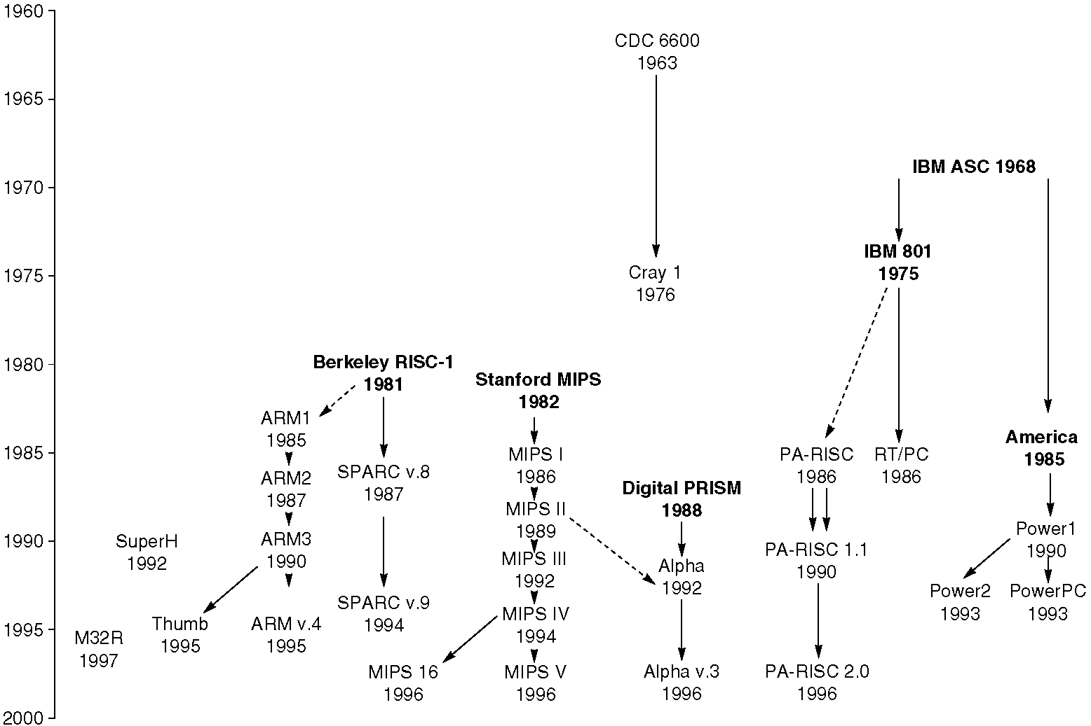
Commercial machines are shown in plain text and research machines in bold.
综述：
The lineage of RISC instruction sets
Notes:
Commercial machines are shown in plain text and research machines in bold.
The CDC-6600 and Cray-1 were load-store machines with register 0 fixed at 0, and separate integer and floating-point registers. Instructions could not cross word boundaries.
An early IBM research machine led to the 801 and America research projects, with the 801 leading to the unsuccessful RT/PC and America leading to the successful Power architecture. Some people who worked on the 801 later joined Hewlett-Packard to work on the PARISC.
The two university projects were the basis of MIPS and SPARC machines.
According to Furber [1996], the Berkeley RISC project was the inspiration of the ARM architecture. While ARM1, ARM2, and ARM3 were names of both architectures and chips, ARM version 4 is the name of the architecture used in ARM7, ARM8, and StrongARM chips. (There are no ARM v.4 and ARM5 chips, but ARM6 and early ARM7 chips use the ARM3 architecture.)
DEC built a RISC microprocessor in 1988 but did not introduce it. Instead, DEC shipped workstations using MIPS microprocessors for three years before they brought out their own RISC instruction set, Alpha 21064, which is very similar to MIPS III and PRISM. The Alpha architecture has had small extensions, but they have not been formalized with version numbers; we used version 3 because that is the version of the reference manual. The Alpha 21164A chip added byte and halfword loads and stores, and the Alpha 21264 includes the MAX multimedia and bit count instructions. Internally, Digital names chips after the fabrication technology: EV4 (21064), EV45 (21064A), EV5 (21164), EV56 (21164A), and EV6 (21264). "EV" stands for "extended VAX."

Slide 97
商用RISC处理器
桌面计算机、工作站、服务器中的RISC处理器：
Digital Alpha
MIPS, Inc.
Hewlett-Packard PA-RISC
IBM and Motorola PowerPC
Sun Microsystems SPARC（Oracle）
嵌入式RISC处理器：
Advanced RISC Machines ARM
Advanced RISC Machines Thumb
Hitachi SuperH
Mitsubishi M32R
MIPS, Inc. MIPS16

Slide 98
典型RISC处理器
DEC Alpha： 64位的 RISC 微处理器
由DEC公司制造，并被用于DEC自己的工作站和服务器中。
支持的操作系统：
VMS操作系统，如 Digital UNIX；
Linux 和 BSD ；
Windows NT 4.0 SP6 及其以前版本。
DEC在1998年被康柏计算机（Compaq）收购，Alpha服务器成为康柏计算机的高阶服务器市场的主力产品。
康柏计算机于2002年被惠普公司并购。

Slide 99
典型RISC处理器
MIPS架构的产品
MIPS R系列微处理器用于构建SGI的高性能工作站、服务器和超级计算机系统。
在嵌入式方面，MIPS K系列微处理器是目前仅次于ARM的用得最多的处理器之一(1999年以前MIPS是世界上用得最多的处理器)，其应用领域覆盖游戏机、路由器、激光打印机、掌上电脑等各个方面。
CISCO路由器
索尼PS2游戏机所用的“Emotion Engine”也采用MIPS指令
龙芯2和前代产品采用的都是64位MIPS指令架构

Slide 100
典型RISC处理器
HP公司：PA-RISC；Alpha技术 → Intel、AMD
IBM的POWER处理器
SUN(Oracle)的UltraSPARC处理器
(Hewlett Packard Precision Architecture)
被 HP 公司与 Intel 联合开发的 Itanium 指令集架构所取代。

Slide 101
计算机组成与体系结构
第5章 指令系统
5.6 典型指令系统
Intel x86
MIPS

Slide 102
5.6 典型指令系统 一、Intel CPU 指令系统
1. Intel CPU 指令系统发展

Slide 103
最先使用新指令的CPU | 新指令发布时间 | 新增指令 | 指令总数
8086 | 1978.6 | 89条 | 89
8087 | 1978 | 77条 | 166
80286 | 1982.2 | 新增24条 | 190
80386 | 1985.10 | 新增14条 | 204
80387 | 1985 | 新增7条 | 211
80486 | 1989.8 | 新增5条 | 216
Pentium | 1993.3 | 新增6条 | 222
Pentium Pro | 1995.11 | 新增8条 | 230
Pentium MMX | 1997.1 | 新增MMX指令57条 | 287
Pentium II | 1997.5 | 新增指令4条 | 291
Pentium III | 1999.2 | 新增SSE指令70条 | 361
Pentium 4 | 2001.7 | 新增SSE2指令144条 | 505
Pentium4 Prescott核心 Core 微构架 | 2004 | 新增SSE3指令13条 SSE3补充版本SSSE3指令16条 | 518 534
Core2 Penryn核心 Core i7 Nehalem微构架 | 2007 | 新增SSE4.1指令47条 新增SSE4.2指令7条 | 581 588
Sandy Bridge 构架 | 2008.4 | 新AVX指令集

Slide 104
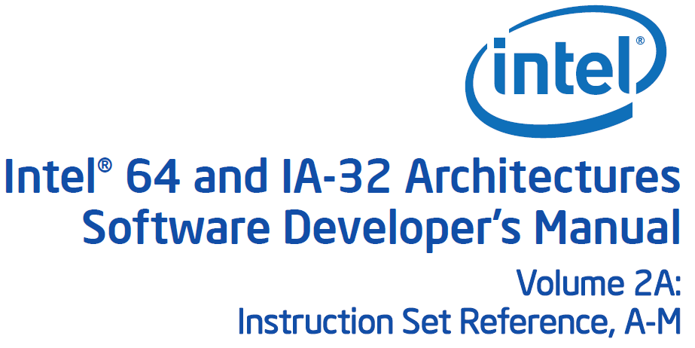
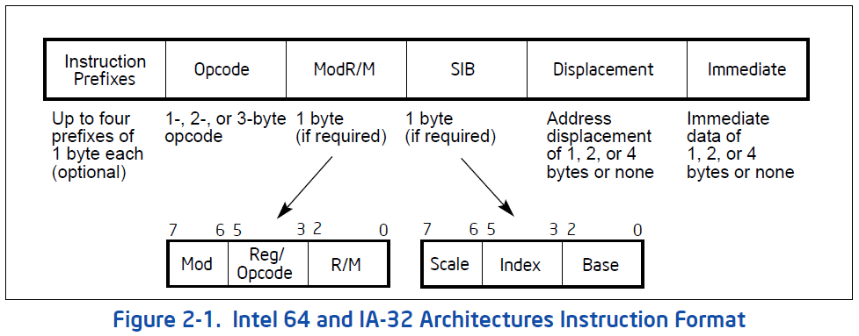
5.6 典型指令系统 一、Intel CPU 指令系统
2. Intel 64 和 IA-32 体系结构的指令格式
寻址方式

Slide 105
Intel 64 和 IA-32 寻址方式
基地址寄存器
变址寄存器
＋
×
比例因子1,2,4,8
位移量
有效地址
属性SS
…
SS
选择子
属性GS
段界限值
GS
选择子
属性FS
线性地址
FS
选择子
属性ES
＋
目标地址
所选段
ES
选择子
属性DS
DS
选择子
属性CS
段界限值
段基值
……
CS
选择子
段基地址
段基地址

Slide 106
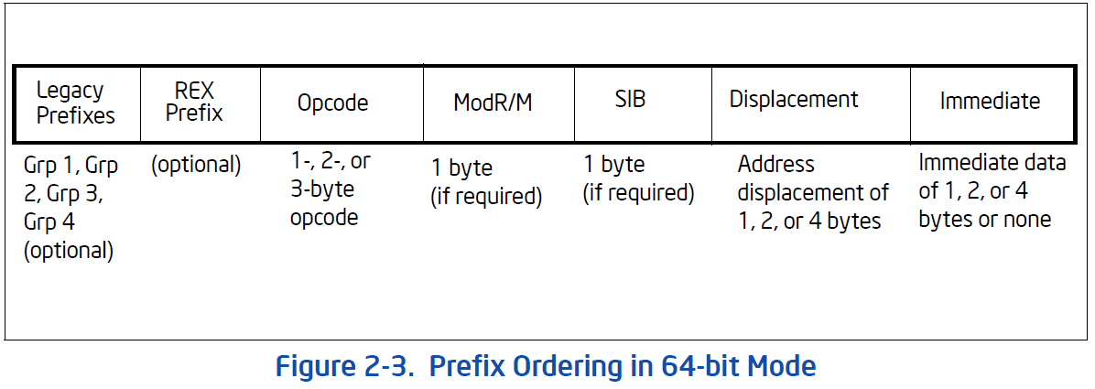

5.6 典型指令系统 一、Intel CPU 指令系统
3. IA-32e 模式的指令格式
指定GPR和SSE寄存器；
指定64位操作数；
指定扩展的寄存器。
IA-32e模式的两个字模式：
兼容模式
64位模式

Slide 107
5.6 典型指令系统 一、Intel CPU 指令系统
4. Intel AVX(Advanced Vector Extensions)指令格式
VEX前缀：2～3 个字节。
Intel AVX introduces the following architectural enhancements:
Support for 256-bit wide vectors with the YMM vector register set.
256-bit floating-point instruction set enhancement with up to 2X performance gain relative to 128-bit Streaming SIMD extensions.
Enhancement of legacy 128-bit SIMD instruction extensions to support three-operand syntax and to simplify compiler vectorization of high-level language expressions.
VEX prefix-encoded instruction syntax support for generalized three-operand syntax to improve instruction programming flexibility and efficient encoding of new instruction extensions.
Most VEX-encoded 128-bit and 256-bit AVX instructions (with both load and computational operation semantics) are not restricted to 16-byte or 32-byte memory alignment.
Support flexible deployment of 256-bit AVX code, 128-bit AVX code, legacy 128-bit code and scalar code.

Slide 108
5.6 典型指令系统 一、Intel CPU 指令系统
5. Intel 64 和 IA-32 典型指令示例
32位数据传送指令 MOV r32, r/m32
64位数据传送指令 MOV r/m64, r64
64位加法指令 ADD r/m64, imm32
AVX类指令 VADDPD ymm1, ymm2, ymm3/m256
条件转移指令 JZ rel32
无条件远转移指令 JMP ptr16:32
SSE2指令 MAXSD xmm1, xmm2/m64
输入/输出类指令 IN EAX, imm8
系统控制类指令 LGDT m16&64
停机指令 HLT
总线封锁指令前缀 LOCK

Slide 109
5.6 典型指令系统 二、MIPS 指令系统
1. MIPS 指令格式
移位操作的位移位数
操作码
源操作数
目的操作数
扩展操作码
 | 6 | 5 | 5 | 5 | 5 | 6
R | op | rs | rt | rd | shamt | function
I | op | rs | rd | address / immediate
J | op | target（目标地址）
偏移地址 / 立即数
MIPS指令系统：
6类、31条指令
操作数寻址方式：基址、立即数、寄存器
转移目标地址的寻址方式：直接(无条件)、PC相对(条件)
三种格式：寄存器型(R)、立即数型(I)、转移型(J)
数据传送、条件转移
立即数算数/逻辑运算
无条件转移、调用
算数/逻辑运算

Slide 110
5.6 典型指令系统 二、MIPS 指令系统
2. MIPS64 指令格式及指令示例 1/3
31 26 | 25 21 | 20 16 | 15 11 | 10 6 | 5 0
Special 000000 | rs | rt | rd | 00000 | ADD 100000 | ADD rd, rs, rt ; 32位整数加法 GPR[rd] ← GPR[rs] + GPR[rt]
31 26 | 25 21 | 20 16 | 15 6 | 5 0
Special 000000 | rs | rt | 00 0000 0000 | DDIV 011110 | DDIV rs, rt ;64位带符号整数除法 (LO, HI) ← GPR[rs] / GPR[rt]
31 26 | 25 21 | 20 11 | 10 6 | 5 0
Special 000000 | rs | 00 0000 0000 | hint | JR 001000 | JR rs ;无条件跳转 PC ← GPR[rs]
hint指示数据可能的用法
31 26 | 25 16 | 15 11 | 10 6 | 5 0
Special 000000 | 00 0000 0000 | rd | 00000 | MFHI 010000 | MFHI rd ;传送 GPR[rd] ← HI，HI为专用寄存器
31 26 | 25 21 | 20 6 | 5 0
Special 000000 | rs | 000 0000 0000 0000 | MTHI 010001 | MTHI rs ;传送 HI ← GPR[rs]，HI为专用寄存器

Slide 111
5.6 典型指令系统 二、MIPS 指令系统
2. MIPS64 指令格式及指令示例 2/3
31 26 | 25 11 | 10 6 | 5 0
Special 000000 | 00 0000 0000 0000 0 | stype | SYNC 001111 | SYNC (stype = 0 implied) ;定制(order)同步加载和存储操作
31 26 | 25 6 | 5 0
Special 000000 | code | Break 001101 | BREAK ;断点异常
31 26 | 25 21 | 20 16 | 15 11 | 10 3 | 2 0
COP0 010000 | DMF 00001 | rt | rd | 0000 0000 | sel | DMFC0 rt, rd, sel ;传送 GPR[rt] ← CPR[0, rd, sel]
协处理器0寄存器内容传送到通用寄存器
31 26 | 25 | 24 6 | 5 0
COP0 010000 | CO 1 | 000 0000 0000 0000 0000 | DeRet 011111 | DERET ;Debug异常返回
31 26 | 25 21 | 20 18 | 17 | 16 | 15 0
COP1 010001 | BC 01000 | cc | nd 0 | tf 0 | offset | BC1F cc, offset ;条件分支 if FPConditionCode(cc)=0 then branch
测试浮点处理器FP的条件码，目标地址由PC相对寻址确定

Slide 112
5.6 典型指令系统 二、MIPS 指令系统
2. MIPS64 指令格式及指令示例 3/3
31 26 | 25 21 | 20 16 | 15 11 | 10 0
COP1 010001 | CF 00010 | rt | fs | 000 0000 0000 | CFC1 rt, fs ;传送 GPR[rt] ← FP Control[FPR[fs]]
31 26 | 25 | 24 0
COP2 010010 | CO 1 | cofun | COP2 func ;操作协处理器2 CoprocessorOperation(2, cofun)
31 26 | 25 21 | 20 16 | 15 0
REGIMM 000001 | rs | TEQI 01100 | immediate | TEQI rs, immediate ;比较 if GPR[rs] = immediate then Trap
31 26 | 25 0
J 000010 | instr_index | J target ;无条件跳转 目标地址为现行边界对齐的256MB
范围

Slide 113

【例】
2010年硕士研究生入学考试
综合题第43题：指令格式、寻址方式。

Slide 114
【例】某计算机字长16位；主存地址空间为128KB，按字编址； 指令为单字长，格式如下：
15 10 | 9 8 | 7 5 | 4 3 | 2 0
OP | M_{S} | R_{S} | M_{d} | R_{d}
 | （源操作数） |  | （目的操作数）
转移指令采用相对寻址方式，相对偏移量用补码表示，寻址方式定义如下：
M_{S}/M_{d} | 寻址方式 | 助记符 | 含义
00B | 寄存器直接 | Rn | 操作数 ＝ (Rn)
01B | 寄存器间接 | (Rn) | 操作数 ＝ ((Rn))
10B | 寄存器间接、自增 | (Rn)+ | 操作数 ＝ ((Rn))，(Rn)+1→Rn
11B | 相对 | D(Rn) | 转移目标地址 ＝ (PC)+(Rn)
⑴ 该指令系统最多可有多少条指令？该计算机最多可有多少个通用寄存器？地址寄存器MAR和存储器数据寄存器MDR至少各需多少位？
⑵ 转移指令的目标地址范围是多少？

Slide 115
【例】某计算机字长16位；主存地址空间为128KB，按字编址； 指令为单字长，格式如下：
15 10 | 9 8 | 7 5 | 4 3 | 2 0
OP | M_{S} | R_{S} | M_{d} | R_{d}
 | （源操作数） |  | （目的操作数）
转移指令采用相对寻址方式，相对偏移量用补码表示，寻址方式定义如下：
M_{S}/M_{d} | 寻址方式 | 助记符 | 含义
00B | 寄存器直接 | Rn | 操作数 ＝ (Rn)
01B | 寄存器间接 | (Rn) | 操作数 ＝ ((Rn))
10B | 寄存器间接、自增 | (Rn)+ | 操作数 ＝ ((Rn))，(Rn)+1→Rn
11B | 相对 | D(Rn) | 转移目标地址 ＝ (PC)+(Rn)
⑴ 最多2⁶＝64条指令；最多2³＝8个通用寄存器； 该计算机内存按字编址(一个内存地址存放两个字节)， 内存地址空间为128KB÷2B=64K，MAR、MDR各需16位。
⑵ 转移指令的相对偏移量(补码)为 -2¹⁵～2¹⁵-1，即 -32768到+32767；转移指令的目标地址范围是0000H～FFFFH。

Slide 116
【例】某计算机字长16位；主存地址空间为128KB，按字编址； 指令为单字长，格式如下：
15 19 | 9 8 | 7 5 | 4 3 | 2 0
OP | M_{S} | R_{S} | M_{d} | R_{d}
 | （源操作数） |  | （目的操作数）
转移指令采用相对寻址方式，相对偏移量用补码表示，寻址方式定义如下：
M_{S}/M_{d} | 寻址方式 | 助记符 | 含义
00B | 寄存器直接 | Rn | 操作数 ＝ (Rn)
01B | 寄存器间接 | (Rn) | 操作数 ＝ ((Rn))
10B | 寄存器间接、自增 | (Rn)+ | 操作数 ＝ ((Rn))，(Rn)+1→Rn
11B | 相对 | D(Rn) | 转移目标地址 ＝ (PC)+(Rn)
⑶ 汇编语句：SUB (R1), (R2)+
(SUB为减法指令助记符；逗号前为源操作数，逗号后为目的操作数)
a) 若减法指令操作码为001101，写出该汇编语句的机器码。
b) 该指令执行后，哪些寄存器和存储单元的内容会改变？改变后的内容为多少？
寄存器 | 内容 | 内存地址 | 内容
R1 | 5000H | 5000H | 9ABCH
R2 | 6000H | 6000H | 1234H
（执行前）
（执行前）

Slide 117
【例】某计算机字长16位；主存地址空间为128KB，按字编址； 指令为单字长，格式如下：
15 19 | 9 8 | 7 5 | 4 3 | 2 0
OP | M_{S} | R_{S} | M_{d} | R_{d}
 | （源操作数） |  | （目的操作数）
转移指令采用相对寻址方式，相对偏移量用补码表示，寻址方式定义如下：
M_{S}/M_{d} | 寻址方式 | 助记符 | 含义
00B | 寄存器直接 | Rn | 操作数 ＝ (Rn)
01B | 寄存器间接 | (Rn) | 操作数 ＝ ((Rn))
10B | 寄存器间接、自增 | (Rn)+ | 操作数 ＝ ((Rn))，(Rn)+1→Rn
11B | 相对 | D(Rn) | 转移目标地址 ＝ (PC)+(Rn)
⑶ 汇编语句：SUB (R1), (R2)+
(SUB为减法指令助记符；逗号前为源操作数，逗号后为目的操作数)
001101 01 001 10 010 B，即3532H
a) 若减法指令操作码为001101，写出该汇编语句的机器码。
b) 该指令执行后，哪些寄存器和存储单元的内容会改变？改变后的内容为多少？
寄存器 | 内容 | 内存地址 | 内容
R1 | 5000H | 5000H | 9ABCH
R2 | 6000H | 6000H | 1234H
（执行前）
（执行前）

Slide 118
【例】某计算机字长16位；主存地址空间为128KB，按字编址； 指令为单字长，格式如下：
15 19 | 9 8 | 7 5 | 4 3 | 2 0
OP | M_{S} | R_{S} | M_{d} | R_{d}
 | （源操作数） |  | （目的操作数）
转移指令采用相对寻址方式，相对偏移量用补码表示，寻址方式定义如下：
M_{S}/M_{d} | 寻址方式 | 助记符 | 含义
00B | 寄存器直接 | Rn | 操作数 ＝ (Rn)
01B | 寄存器间接 | (Rn) | 操作数 ＝ ((Rn))
10B | 寄存器间接、自增 | (Rn)+ | 操作数 ＝ ((Rn))，(Rn)+1→Rn
11B | 相对 | D(Rn) | 转移目标地址 ＝ (PC)+(Rn)
⑶ 汇编语句：SUB (R1), (R2)+
(SUB为减法指令助记符；逗号前为源操作数，逗号后为目的操作数)
001101 01 001 10 010 B，即3532H
a) 若减法指令操作码为001101，写出该汇编语句的机器码。
b) 该指令执行后，哪些寄存器和存储单元的内容会改变？改变后的内容为多少？
寄存器 | 内容 | 内存地址 | 内容
R1 | 5000H | 5000H | 9ABCH
R2 | 6001H | 6000H | 8888H
（执行后）
（执行后）

Slide 119
重叠寄存器窗口技术
R0
R1
R2
R3
R4
R5
R6
R7
R8
R9
R10
R11
R12
R13
R14
R15
R16
R17
R18
R19
R20
R21
R22
R23
……
R0
R1
R2
R3
R4
R5
R6
R7
主程序看到的寄存器
子程序1
看到的
寄存器
R0
R1
R2
R3
R4
R5
R6
R7
子程序2
看到的
寄存器
R0
R1
R2
R3
R4
R5
R6
R7
CPU内部的物理寄存器

Slide 120
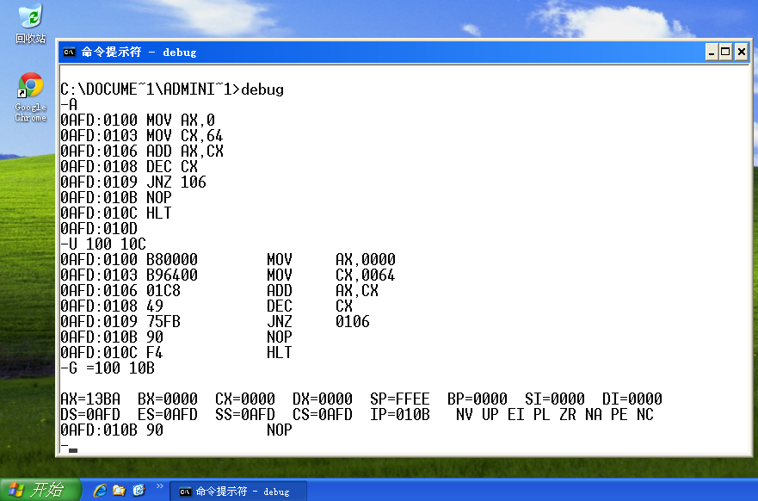
PC相对寻址举例：x86处理器的条件转移指令
32位Windows

Slide 121
PC相对寻址举例：x86处理器的条件转移指令
8位补码偏移量。
适用于短跳转，比如小循环。
优点：
节省指令的存储空间。
与程序所在内存位置无关。
“与程序所在内存位置无关”的其他解决方案：
虚拟存储管理：逻辑地址
内存分段管理：段内偏移
逻辑地址、段内偏移： 位数多，占用指令存储空间大。

